Slide 1

2024年度 神奈川県高校生向け脱炭素教育プログラム
カーボンニュートラル社会を拓く ２
環境政策対話研究所

Slide 2
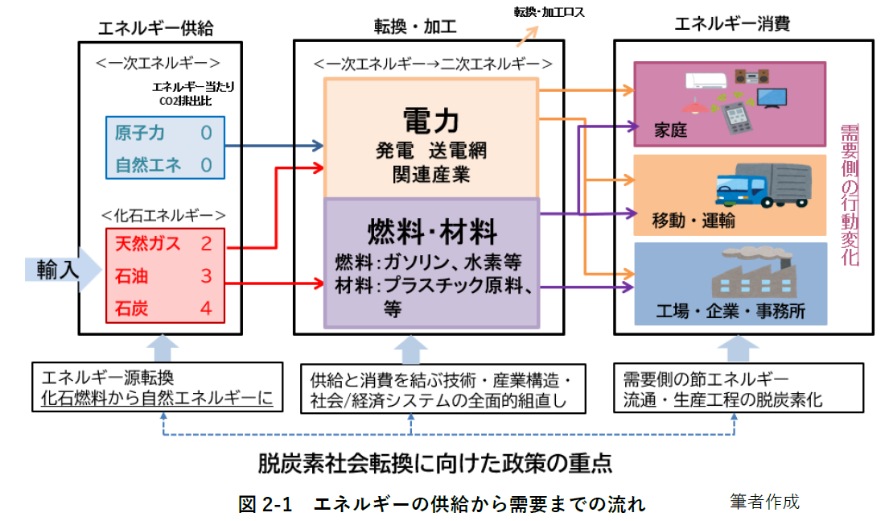
２．脱炭素化を進める対策
（２）エネルギー需要側
における脱炭素化

Slide 3
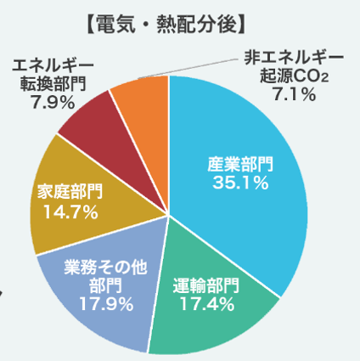

（２）エネルギー需要側における脱炭素化
日本のCO2
部門別排出量
出典：環境省「2021年度温室効果ガス排出・吸収量（確報値）概要」

Slide 4
日本のCO2
部門別排出量
（２）エネルギー需要側における脱炭素化
家庭の生活で消費されるエネルギーの効率化・
脱炭素化
①
出典：環境省「2021年度温室効果ガス排出・吸収量（確報値）概要」

Slide 5
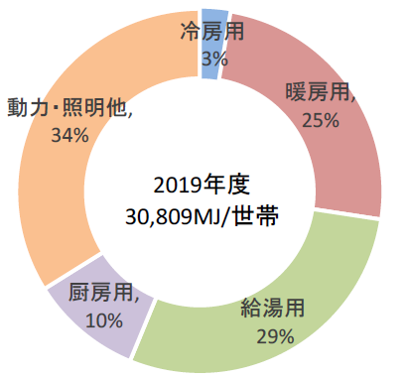
（２）エネルギー需要側における脱炭素化
①家庭の生活で消費されるエネルギーの効率化・脱炭素化
どんなことを思いつきますか？
・
・
・
電気 約50%
都市ガス 約21%
LPガス 約11%
灯油 約18%
家庭生活で消費されるエネルギー

